Slide 1
Проект адсорбционного генератора воды из воздуха для условий Оренбургской области
TechNet
Сбор пресной воды непосредственно из атмосферы, получение пресной воды из воздуха.
Технологии новых и возобновляемых источников энергии, включая водородную энергетику.

Slide 2
Проблема заключается в том, что, к примеру, человек в пешем походе, забывает взять с собой воду или у него она заканчивается.
Установить на специально предназначенных и отведённых местах данную технологию, сделать её общедоступной для всех жителей.
Таким образом, данная установка даёт возможность пополнить свой запас воды, для дальнейшего использования.

Slide 3
Целевая аудитория | Ценностное предложение
Основной целевой аудиторией
являются люди, которые
путешествуют в нашем климате.
Данная технология создаст питьевой
водосборник в Оренбургской области.
Создать общественный водосборник
пресной воды, для удаленных точек
потребления. Воспользоваться данной
технологией смогут люди при
перемещении по территории
Оренбургской области в виде пеших
Маршрутов(туристических потоков) или данная технология может
быть использована для поения животных
в заповедниках

Slide 4
Ключевые конкуренты
КОНКУРЕНТ | ПРОДУКТ | ХАРАКТЕРИСТИКИ ПРОДУКТА | НАШИ КОНКУРЕНТНЫЕ ПРЕИМУЩЕСТВА
Самарский государственный университет | "Воздушный родник" | - Способен получать до 1000 литров пресной воды в сутки | -Накопитель в виде силикагеля -Можно перекрыть поток воздуха чтобы не загрязнять систему
Российские ученные | "Редут" | -Способен получать до 20000 литров пресной воды в сутки | -Объём воды которые можно будет получать будет зависеть от размера установки

Slide 5
Установить на специально предназначенных и отведённых местах данную технологическую установку, сделать её общедоступной для всех жителей Оренбургской области и не только.
Создать общественный водосборник пресной воды, для удаленных точек потребления. Воспользоваться данной технологией смогут люди при перемещении по территории Оренбургской области и не только.
Может накапливать воду за счёт силикагеля, а так же закрыть воздушный поток чтобы не загрязнять систему.
Туристы, туристические потоки, человека в походе.
Туристу отправившись в тур.поток на 10-50км нужно иметь при себе достаточно большое кол-во воды, либо каждый из нас может забыть взять с собой воду.
Кол-во людей в тур.потоке и проходимость людей в день в данной местности
Медийная реклама
Корпоративные события и выставки
Расходы на производство
Административные расходы
Маркетинговые расходы
Расходы на совершенствование и поддержку
100% предоплата покупаемой конструкции
Плата за лицензию как право обладателя интеллектуальной собственности
Пост продажное обслуживание конструкции

Slide 6
План реализации проекта
Оценка текущей ситуации и анализ рисков
Определение целей и критериев успеха
Выбор ключевых участников и обеспечение ресурсами
Разработка детального плана действий и графика реализации
Определение бюджета проекта
Создание команды проекта и распределение обязанностей
Внедрение и процесс выполнения действий по плану
Контроль и управление рисками
Оценка процесса реализации и внесение корректировок, при необходимости
Оценка результатов проекта
Подготовка отчета о выполнении проекта и достижении поставленных целей
Оценка эффективности проекта и определение возможных улучшений для будущих проектов

Slide 7
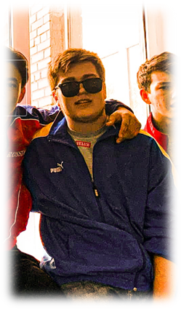
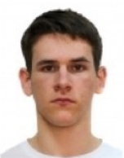
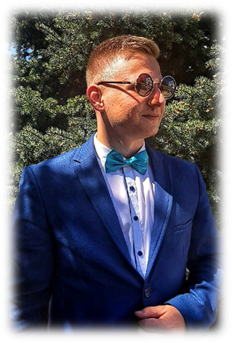
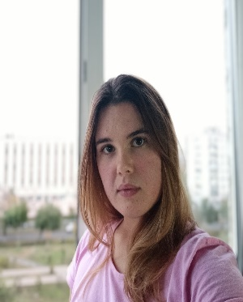
Команда проекта
Новиков Илья Константинович,
Командный лидер,
ID 3195768
Ларин Богдан Алексеевич,
Генератор идей,
ID 5083371
Коротков Владимир Владимирович,
Инженер проекта,
ID 3195793
Колоскова Ярослава Владимировна,
Концепт дизайнер,
ID 4594917

Slide 8
Номер телефона: +7 905 897 57-39
Почта: suprasetv@gmail.com
Вконтакте: https://vk.com/ilushkenss

